Slide 1

Pipeline
Minne
oscarhbj@ifi.uio.no
Kahoot?

Slide 2
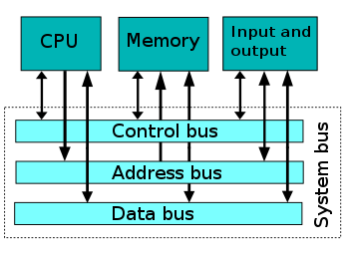
BUS
Felles kommunikasjonskanal
Deles, og bare en av gangen
Notes:
En Bus, hva er det? Bus er en felles kommunikasjonskanal for alle delene av systemet ditt. Den vil være ansvarlig for å frakte data mellom Cpu, minne og input fra bruker/ output til bruker. Grunnen til at vi har en felles kanal for dette er fordi det hadde blitt mye ekstra logikk om det ikke kunne bli tatt felles, samt at en cpu kan levere utregningene enten som output eller til minnet og jobbe videre med det samme.
Bus deles av flere enheter i systemet. I og med at det er en datalinje kan kun en enhet sende av gangen. Ellers vi signalene overlappe hverandre og gi feil data.
En cpu kan ha flere bus’er.

Slide 3
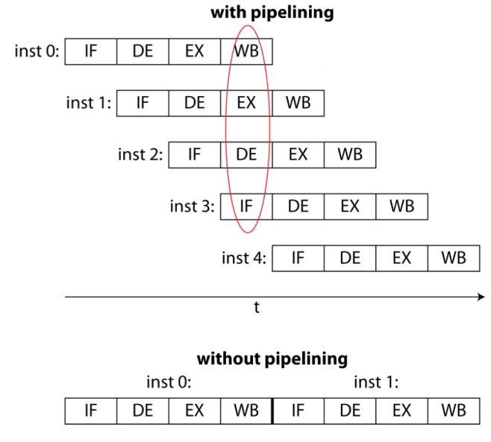
Pipeline
Samlebånd
Deler opp instruksjonene.
Kan lese neste instruksjon mens vi utfører den forrige.
IF-Instruction fetch
DE- Decode instruction
EX- execute
WB- Write back
Notes:
Det å utføre instruksjoner på en prosessor kan ta ganske lang tid om vi må vente på at en instruksjon blir ferdig før vi begynner med den neste.
Dette er grunnen til at pipeline ble introduksert. Her oppgavene rundt hver instruksjon opp i små deler som ikke bruker hele prosessoren.
Første den vil være dekoding av instruksjonen, neste er henting av data, og så kommer den logiske funskjonen som add. Videre blir siste del hva vi skal gjøre med dataen, hvor den skal lagres.
Denne fordelingen gjør at vi kan ha 4 instruksjoner som jobber samtidig. Først starter instruksjon 1 med dekoding. Når det er ferdig går den videre på henting av data, da kan instruksjon 2 dekodes. Når vi dekoder instruksjon 3 henter instruksjon 2 fra minnet, og instruksjon 1 utfører sin operasjon. Og det samme prinsippet gjelder så for den siste operasjonen
Her vil jeg også nevne at 4 trinn den korteste vi finner for en cpu. Det finnes nyere og mer moderne cpuer med mange flere trinn.

Slide 4
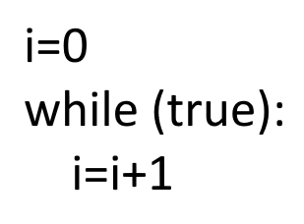
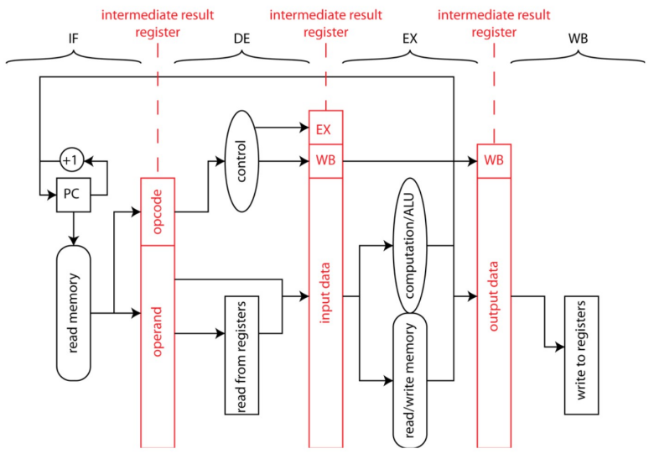
Problemer med pipeline?
Hente data for tidlig
-Løsning?
Notes:
Hvis vi bruker pipeline kan vi møte på problemer ved at vi henter data for tidlig. Det kan løses på flere forskjellige måter. Enten så kan vi be cpuen om å hoppe vente en klokkesykel. Vi kan også utføre operasjonen og se at feilen kommer for å rette på det i etterkant. Eller så kan vi lage egne kretser innad i cpuen som kan hente data tidligere i pipelinen.

Slide 5
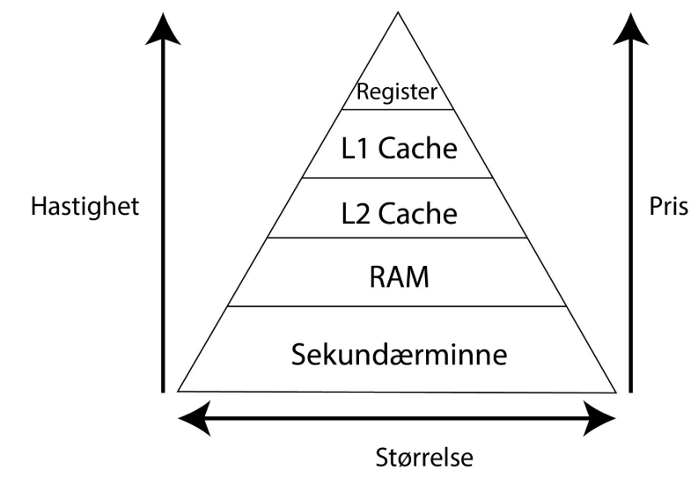
Minne og Minnehierarki
Forskjellige hastigheter, Forskjellig størrelse, forskjellig pris!
Register 100 Byte, <1ns
L1: 10KB, 1ns
L2,L3 1MB, 2-10ns
RAM, 20-100ns, flere GB
SSD/Flash 100ns-1us, 1TB
HDD 1ms, 1 TB
Notes:
Vi har ofte flere forskjellige typer minne i en datamaskin. Vi har registeret, der har vi bare plass til noen få variabler, men dette minnet er veldig raskt. Videre nedover har vi L1 og L2 cache. (noen datamaskiner har L3). Disse minnene ligger på prosessoren, men de har forskjellig avstand. L1 er mest sentralt.
Utover dette har vi Ram. Her har de fleste 8-16 gb med ram på datamaskinen de bruker nå. L1 har mellom 8KB og 64 KB. L2 har 256 KB og 8MB.
Hvor og når bruker vi det forskjellige minnet?
Register: Det brukes i mellomoperasjoner innad i prosessoren. Det går til mellomlagring innad i en operasjon.
Cache: Mellomlager instruksjoner og data for å jevne ut hastighetsforskjellene mellom CPU og minne.
RAM: her er det en god del mere plass, så her lagres mye brukte data. Dette minnet blir resatt med en gang det mister strøm, så her lagres ingen filer fast.
SSD/Flash/HDD: Her lagres alt av filer, og datamaskinen bruker dette minnet i programmer om den går tom for ram. Dette vil senke hastighetene ved programmet vesentlig.

Slide 6
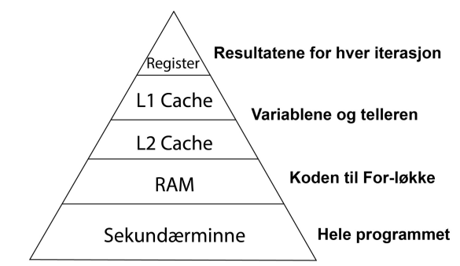
Notes:
Datamaskinen ser om minnet finnes i det raskere minnet før den går videre til de tregere versjonene av minnet.
Prosessor->Register->Cache->Ram->Disk
Hit, Miss:
Vi har noe som heter Cache hit og cache miss. Det er om den finner dataen den ser etter i cache eller ikke. Om den ikke finner det vil den gå til neste del av minnet og laste det inn derifra. Det samme gjelder med RAM.
Men nå som vi har kopier fra de tregere minnene i det raske minnet kan vi fort få problemer med at dataen ikke er lik. Det kan skje ved at en variabel er oppdatert i cache og ram men ikke i Disken. Dette problemet løses vanlig vis med at dataen blir endret fortløpende i disken, men om datamaskinen blir stoppet av strømbrudd vil ikke denne dataen bli helt oppdatert.

Slide 7
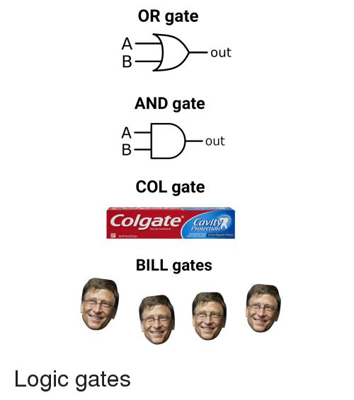
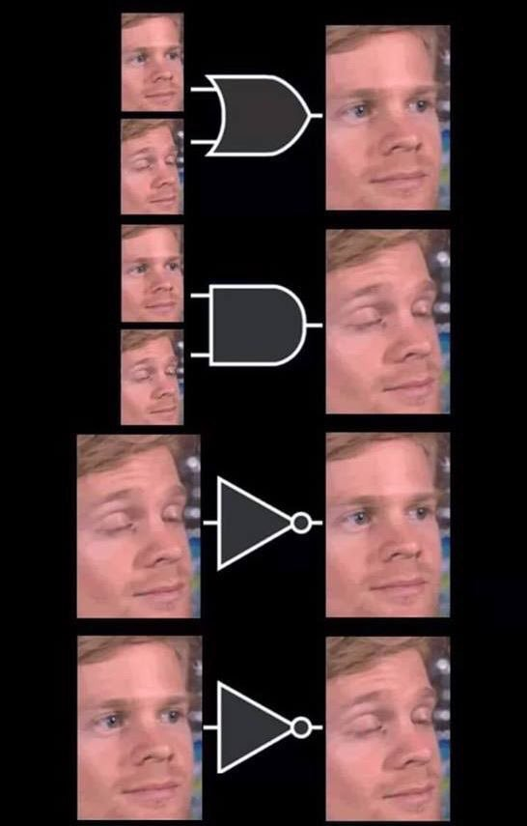





memes

